Slide 1
VUKOVAR

Slide 2
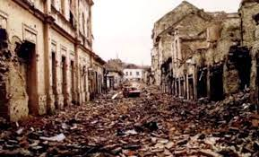

Slide 3
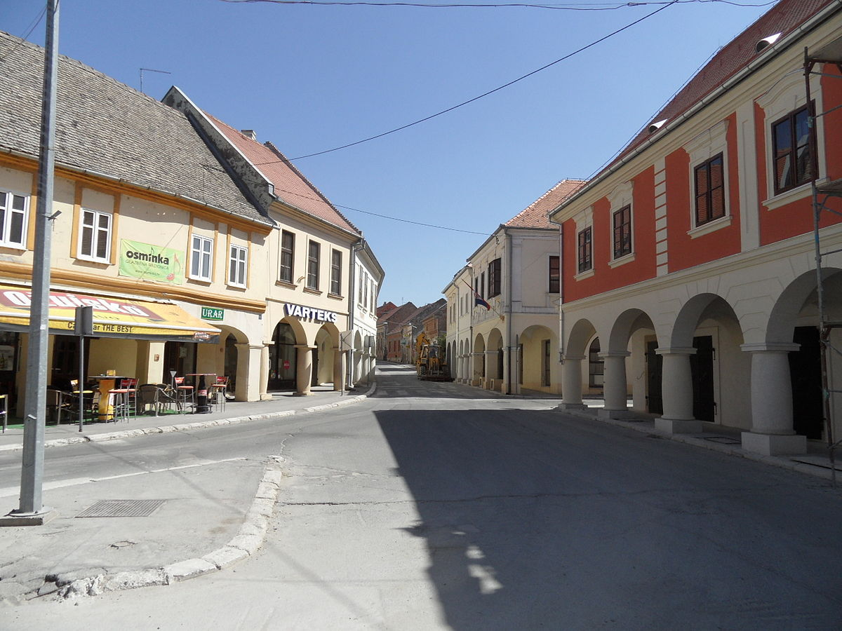

Slide 4
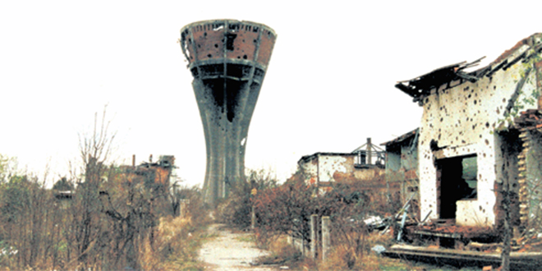

Slide 5
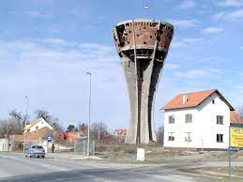

Slide 6
Slike su uzete s internetskih stranica:
https://upload.wikimedia.org/wikipedia/commons/thumb/c/ca/Vukovar_Street_scene.JPG/1200px-Vukovar_Street_scene.JPG
https://dalmatinskiportal.hr/sadrzaj/vijesti/velika/2014-11-09-10-43-425-.jpg

